Slide 1
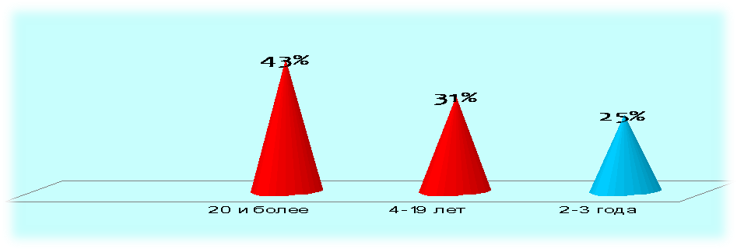
цель:
Организовать деятельность учителей школы по внедрению новых подходов обучения
Малокомплектная школа
Русского языка обучения
Количество учащихся: 45
Подготовительная школа 5
Количество учителей: 16
Высшее образование: 9
Среднее специальное образование:7

Slide 2
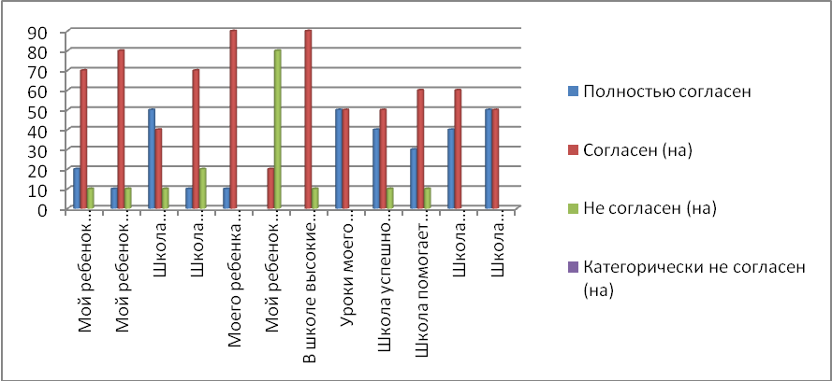
Результаты родительского опроса
Сильные стороны | Слабые стороны
Мой ребенок чувствует себя в этой школе комфортно 75% Моего ребенка хорошо обучают в школе 94% Мой ребенок делает хорошие успехи в школе Школа предоставляет мне всю необходимую информачию | Мой ребенок получает соответствующее его способностям домашние задание -37% Школа удовлетворяет индивидуальные образовательные потребности моего моего ребенка -27% Школа соответствующим образом отвечает на мои вопросы и проблемы
Приоритет: обеспечение домашней работы в процессе
обучения, дальнейшее улучшение отношений с родителями,
повышение профессиональных знаний учителей с учетом особенностей учеников;

Slide 3
Результаты анкетирования учителей
Общее количество учителей - 16 Участвовали -15
Заместители директора 2
педагог 13
В школе мы обсуждаем качество преподавания 92%
Исследования размышления
Учителя уделяют время чтобы сделать анализ сообственной работы в классе 44%
В школе мы анализируем и дополняем наши планы 71%
Наши чели, расчитанные на длительный период, отражены в наших школьных планах 48%
Планирование
Администрачия и персонал школы работают сообща для того чтобы определить дальнейшие направления78%
Вовлеченные
Мнение учеников -27%
спрашиваем родителей об их мнениях -38%
Профессиональное обучение ценнится в школе 74%
Развитие персонала
Привлечение сторонних организаций к развитию школы47%
Мы выполняем задачи в команде 89%
Координация
Сотрудники выполняющие координирующую функчию очень опытны в работе с коллегами 56%
Сотрудники школы имеют четкое представление о том, куда мы продвигаемся 67%
Руководители МО выполняет сложные задачи44%
Лидерство

Slide 4
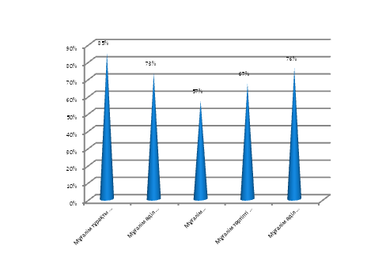
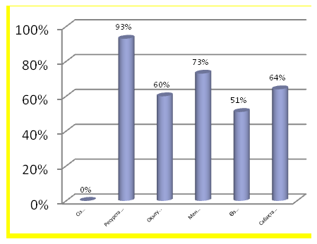
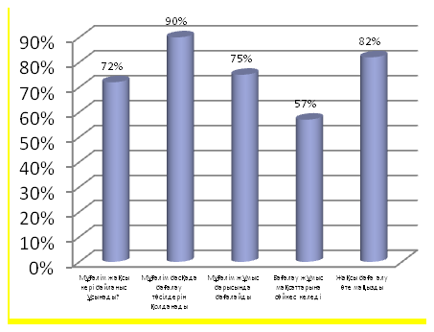
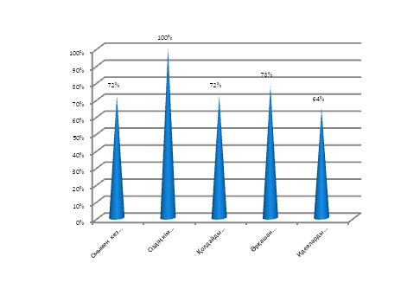
Голос ученика
Способы ведения урока
Характерные черты учителя
-С ним легко поговорить на различные темы 72%
-Оказывает поддержку и вдохновляет 72%
-Понятно и четко излагает идеи темы на уроках 64%
-Учитель не делает выводов по дисчиплине 57%
- Учитель поощряет хорошее поведение67%
О классе
- Методика стиль преподавания 60%
-Между вами и учителем постоянное взаимодействие 51%
-Во время урока предоставлены различные задания для выполнения 64%
- Оценивание соответствует тем целям, по которым вы работаете 64%
- Оценивание соответствующие, оно следует из того чем вы занимаетесь 64%
Оценивание
Приоритет: поощрять постоянную поддержку самостоятельность путем совершенствования новых методов обучения, оценки, обратной связи

Slide 5
Вы не можете решить проблему,
пока не признаете, что она у вас есть
Харви Маккей
Организовать методическую работу в школе, направленной на рост специально-
предметной компетентности и объективной необходимостью повышения
психолого – педагогической компетентности, способствующей развитию как учителя
так и ученика; высокой информацией образовательной среды и недостаточной
подготовленностью педагогических кадров к работе в данных условиях
Взаимодействие
семьи и школы
осуществляется
не в полной мере
Обучение учащихся
частично направлено
на развитие
конкурентоспособной
личности, умеющий
применять
полученные знания
в повседневной жизни
Инертность,
отсутствие
мотивации
к самообразованию
отдельной
категории учителей
ПРИОРИТЕТЫ
Развитие профессиональной компетентности педагогов;
Исследование целей и результатов урока
Привлечение родителей для выполнения лидирующей функции совместно со школой
улучшение процесса преподавания и обучения

